Slide 1
Социальное проектирование

Slide 2
Социальный проект:
Это программа действий, в основе которых лежит актуальная проблема, требующая решения. Это один из способов участия современных школьников в общественной жизни путем практического решения актуальных социальных проблем.
Основная ЦЕЛЬ социального проектирования:
Адаптация школьников к современной общественной жизни, воспитание активной жизненной и гражданской позиции.

Slide 3
Задачи:
1)Социальная адаптация школьников;
2)Включение учащихся в общественную жизнь
3)Выработка активной гражданской позиции;
4)Развитие умений делать обоснованный выбор из нескольких вариантов, принимая на себя личную ответственность за свое решение.
Эти задачи частично можно решить с помощью социального проектирования, так как любые теоретические знания должны подкрепляться практической деятельностью.
Подобная форма работы:
Позволяет соединить теоретические знания, практические навыки и умения с формированием активной жизненной позиции;
Помогает адаптации школьников к жизни в обществе;
Формирует чувство сопричастности с близким социумом, чувство толерантности, ответственности за проступки.

Slide 4
Структура работы над проектом
I. Подготовка обучающихся к работе над проектом.
II. Выбор проблемы.
III. Сбор информации (исследование проблемы):
Социологические опросы;
Анализ материалов средств массовой информации (СМИ);
Встречи, интервью.
IV.Разработка собственного варианта решения проблемы.
V.Реализация плана действий:
Обращение к заинтересованным лицам и организациям, социальная переписка;
Собственное участие.
VI.Составление портфолио
VII.Презентация

Slide 5
Тема: Влияние темперамента на формирование личности
Элементы работы ученика педагогического класса Батырева А.

Slide 6
Роль в общении
ХОЛЕРИК
САНГВИНИК
ФЛЕГМАТИК
МЕЛАНХОЛИК
подчиняет,
непреклонен,
властен
развлекатель,
старается всех
развеселить
подопечный,
беззащитный
спокойный,
созерцатель

Slide 7
Самооценка в зависимости от темперамента
сангвиник
меланхолик
холерик
флегматик
неустойчивая,
повышенная,
рассказывает об
успехах,
у всех на виду
низкая,
стеснителен,
в группе
держится в
тени
наивысшая,
стремление к
первенству,
соперник
занижена,
скромен,
не на виду

Slide 8
Маркетинговый опрос
Элективный курс «Организация собственного дела»
Выполнили : Зайченко Лена
Горюнова Женя
Кривошеева Лилия

Slide 9
Было опрошено 15 человек, в возрасте от 15 до 25 лет.
Опрос проводился среди учащихся школы и студентов.

Slide 10
Исходя из опроса мы выяснили, что: 60% опрошенных не хватает ночной клуб 20% опрошенных хотели бы спортивный комплекс 10% опрошенных не хватает агентства праздников 10% опрошенных хотели бы ресторан

Slide 11
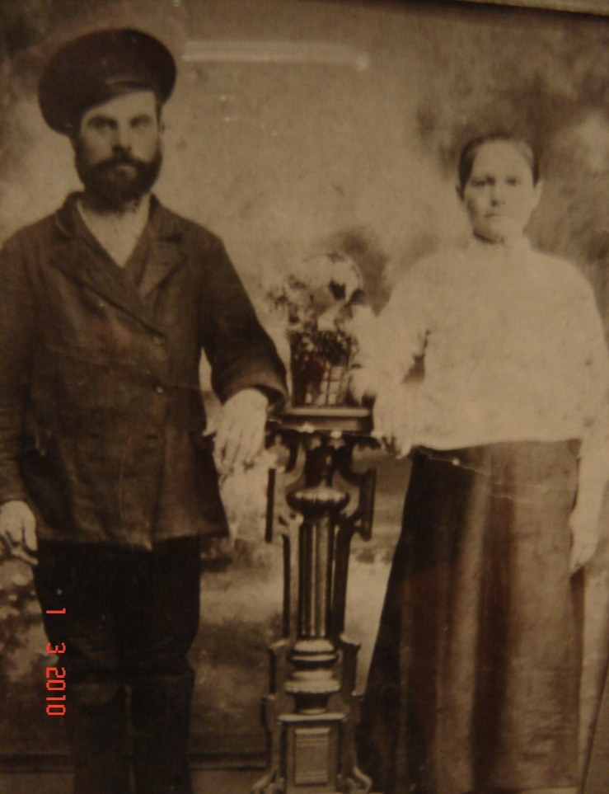
Быт крестьян Тамбовской и Гильчинской волостей глазами дореволюционных современников
Исследовали
ученицы МОУ Тамбовская СОШ:
Науменко А. и Скорик Д.

Slide 12
Цель:
Дать представление об особенностях жизни крестьян Тамбовской и Гильчинской волостей на основе изучения воспоминаний дореволюционных современников.

Slide 13
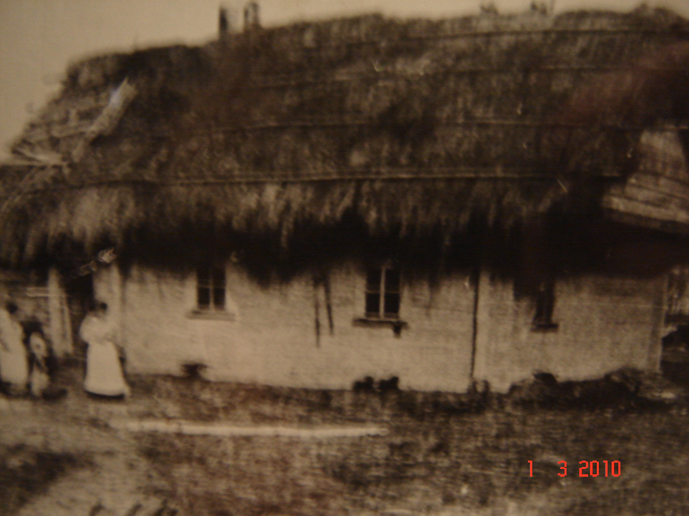
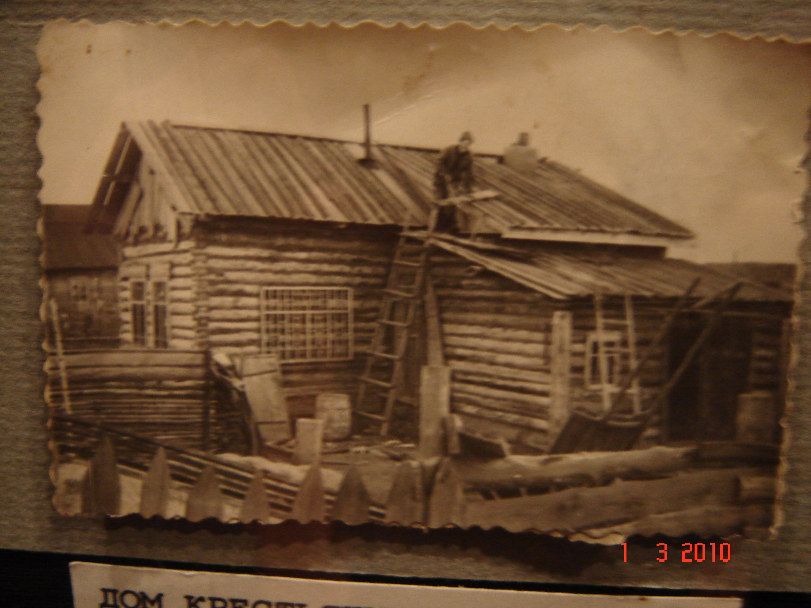
Двор
Вся усадьба состоит из нескольких хлевов и двух изб;
Сад (верба, и черемуха, и дикая вишня, и «ранет»)

Slide 14
Вывод:
Выводы:
1. Тамбовская и Гильчинская волости в конце XIX - начале XXв являлись зажиточными , по сравнению с волостями центральной части России;
2. Революционные события в стране оказали негативное влияние на развитие Тамбовской и Гильчинской волостей.

Slide 15
Вывод:
СОЦИАЛЬНЫЙ ПРОЕКТ является формой постановки задачи, научного обоснования её решения и выработки предложений по реализации намеченного. Это одна из форм, объединяющая обучение и воспитание, она развивает навыки критического мышления, анализа проблемы, участие в дискуссии, выбора альтернативного решения. Важной частью проекта является умение не только выделять острые социальные проблемы, но и предлагать реальные пути их решения.

